Slide 1

La pregunta de investigación

Slide 2
Objetivo
Proporcionar estrategias para la elaboración de preguntas de investigación que reflejen aquello que queremos estudiar con claridad, validez y que sean susceptibles de ser respondidas.

Slide 3
La pregunta de investigación

Slide 4
Características de una buena pregunta de investigación
Es clara (no requiere que agreguemos explicaciones adicionales)

Slide 5
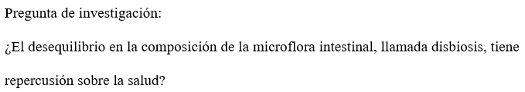


Slide 6


Slide 7
Características de una buena pregunta de investigación
Es clara (no requiere que agreguemos explicaciones adicionales)
Es concreta
Idealmente, tenemos una sola gran pregunta de investigación
Si hay más de una, es porque las preguntas subsecuentes derivan de la pregunta de investigación principal

Slide 8

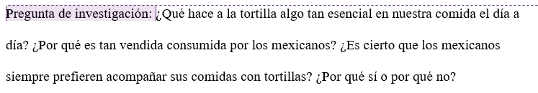


Slide 9


Slide 10
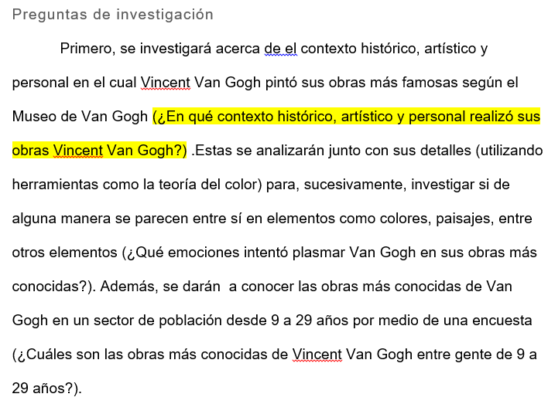


Slide 11
Características de una buena pregunta de investigación
Es el eje central para definir cuál será nuestro título y los objetivos (generales y específicos) de nuestro trabajo.
En otras palabras: Tiene que ser congruente con el título de la investigación.

Slide 12

1

Slide 13
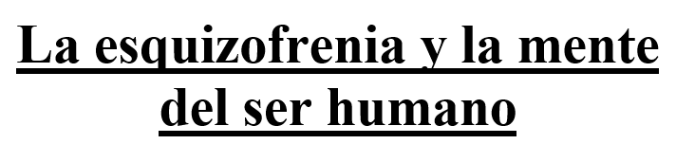
1

Slide 14
1

Slide 15
Características de una buena pregunta de investigación

Slide 16
Características de una buena pregunta de investigación
Es una pregunta que no es susceptible de ser respondida por sentido común.
Es una pregunta de investigación (¡Requiere hacer investigación!)

Slide 17
TIP: ¿Cómo hacer una buena pregunta de investigación?
Plantea tu pregunta de investigación en función al tipo de investigación que estarás desarrollando.
¿Será un trabajo exploratorio?
Suelen requerir preguntas abiertas y muy generales

Slide 18
TIP: ¿Cómo hacer una buena pregunta de investigación?
Plantea tu pregunta de investigación en función al tipo de investigación que estarás desarrollando.
¿Será un trabajo descriptivo?

Slide 19
TIP: ¿Cómo hacer una buena pregunta de investigación?
Plantea tu pregunta de investigación en función al tipo de investigación que estarás desarrollando.
¿Será un trabajo correlacional?

Slide 20
TIP: ¿Cómo hacer una buena pregunta de investigación?
Plantea tu pregunta de investigación en función al tipo de investigación que estarás desarrollando.
¿Será un trabajo explicativo?

Slide 21
¿Cómo hacer una buena pregunta de investigación?
1.- Identifica un tema sobre el que genuinamente te gustaría conocer más
¡Acota lo más posible ese interés!

Slide 22
¿Cómo hacer una buena pregunta de investigación?
2.- ¡Lluvia de ideas!
Piensa, ¿qué te gustaría estudiar acerca del tema que elegiste?

Slide 23
¿Cómo hacer una buena pregunta de investigación?
3.- Identifica qué tipo de investigación tendrías que realizar para poder dar respuesta a tu pregunta de investigación
Exploratoria
Descriptiva
Correlacional
Explicativa

Slide 24
¿Cómo hacer una buena pregunta de investigación?
4.- Escribe tu pregunta de investigación

Slide 25
Actividad
Tema: Rendimiento académico en el CEJP
¿Qué pregunta de investigación se les ocurre hacer?

